Slide 1

FONDEMENTS STATISTIQUES ET MATHÉMATIQUES
PRÉPARATION DU TERRAIN
data-action-lab.com

Slide 2
APERÇU
Modélisation
Distributions
Théorème de la limite centrale
Estimation
Théorème de Bayes
Algèbre matricielle
Valeurs propres et vecteurs propres
Régression
Optimisation

Slide 3
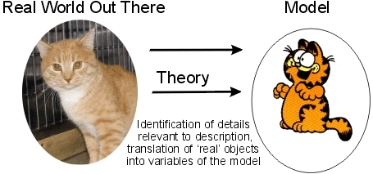

[http://dailycatdrawings.tumblr.com; nº309]
Monde réel
Modèle
Théorie
Repérage des détails pertinents pour la description et la traduction d’objets du monde réel en variables de modèle

Slide 4
LES Modèles en général
Principes de base de la modélisation
Examiner un système
Écrire un ensemble de règles et d’équations qui décrivent l’essence du système
Ignorer les détails qui compliquent les choses et qui sont « moins » importants
Modélisation statistique
Habituellement, un ensemble d’équations comprenant des paramètres
Les paramètres sont appris (le modèle est « entraîné ») à l’aide de multiples observations de données
Échantillon de données c. population

Slide 5
HEURISTIQUE DE LA MODÉLISATION
Voici les étapes de base de l’élaboration d’un modèle statistique :
Définition des objectifs
Collecte des données
Choix de la structure du modèle
Préparation des données
Sélection et suppression d’attributs
Élaboration des modèles admissibles
Finalisation du modèle
Mise en œuvre et surveillance

Slide 6
Données et distributions
Si un attribut de données peut être caractérisé par une distribution, poser ces quatre questions fondamentales :
La variable ne peut-elle prendre que des valeurs discrètes?
La distribution des données est-elle symétrique?
La variable a-t-elle des limites supérieures et inférieures théoriques?
Quelle est la probabilité d’avoir des valeurs extrêmes dans la distribution?

Slide 7
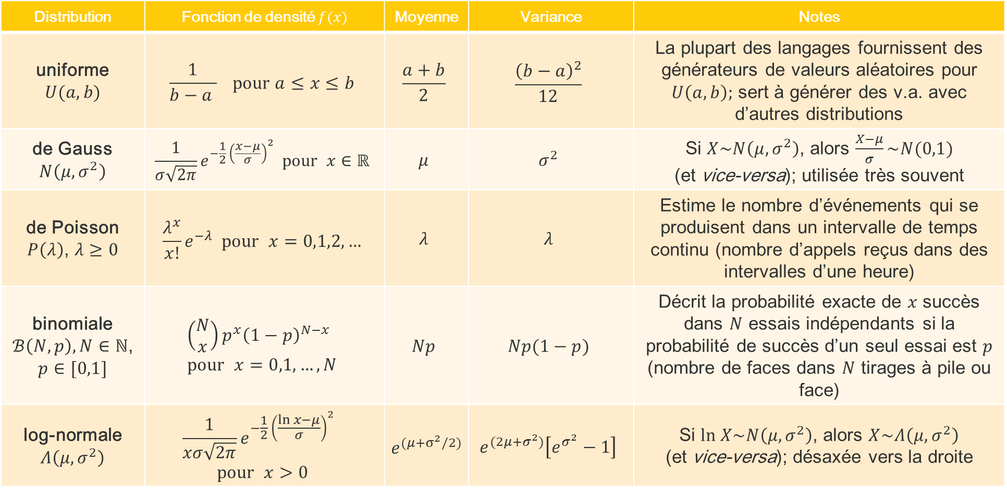
Distribution | Fonction de densité $f(x)$ | Moyenne | Variance | Notes
uniforme $U(a,b)$ | $$\frac{1}{b−a } \text{pour} a≤x≤b$$ | $$\frac{a+b}{2}$$ | $$\frac{{\left(b−a\right)}^{2}}{12}$$ | La plupart des langages fournissent des générateurs de valeurs aléatoires pour $U\left(a,b\right);$ sert à générer des v.a. avec d’autres distributions
de Gauss $N\left(μ,σ^{2}\right)$ | $$\frac{1}{σ\sqrt{2π}}e^{−\frac{1}{2} {\left(\frac{x−μ}{σ}\right)}^{2}} \text{pour} x∈ℝ$$ | $$μ$$ | $$σ^{2}$$ | Si $X\sim N\left(μ,σ^{2}\right)$, alors $\frac{X−μ}{σ}\sim N(0,1)$ (et vice-versa); utilisée très souvent
de Poisson $P\left(λ\right)$, $λ≥0$ | $$\frac{λ^{x}}{x!}ⅇ^{−λ} \text{pour} x=0,1,2,…$$ | $$λ$$ | $$λ$$ | Estime le nombre d’événements qui se produisent dans un intervalle de temps continu (nombre d’appels reçus dans des intervalles d’une heure)
binomiale $ℬ\left(N,p\right),N∈ℕ$, $p∈[0,1]$ | $$\left(\begin{matrix}N \\ x\end{matrix}\right)p^{x}{\left(1−p\right)}^{N−x} \\ \text{p}\text{our} x=0,1,…,N$$ | $$Np$$ | $$Np(1−p)$$ | Décrit la probabilité exacte de $x$ succès dans $N$ essais indépendants si la probabilité de succès d’un seul essai est $p$ (nombre de faces dans $N$ tirages à pile ou face)
log-normale $Λ\left(μ,σ^{2}\right)$ | $$\frac{1}{xσ\sqrt{2π}}e^{−\frac{1}{2} {\left(\frac{ln x−μ}{σ}\right)}^{2}} \\ \text{p}\text{our} x>0$$ | $e^{(μ+σ^{2}/2)}$ | $$e^{(2μ+σ^{2})}\left[e^{σ^{2}}−1\right]$$ | Si $ln X\sim N\left(μ,σ^{2}\right)$, alors $X\sim Λ\left(μ,σ^{2}\right)$ (et vice-versa); désaxée vers la droite

Slide 8
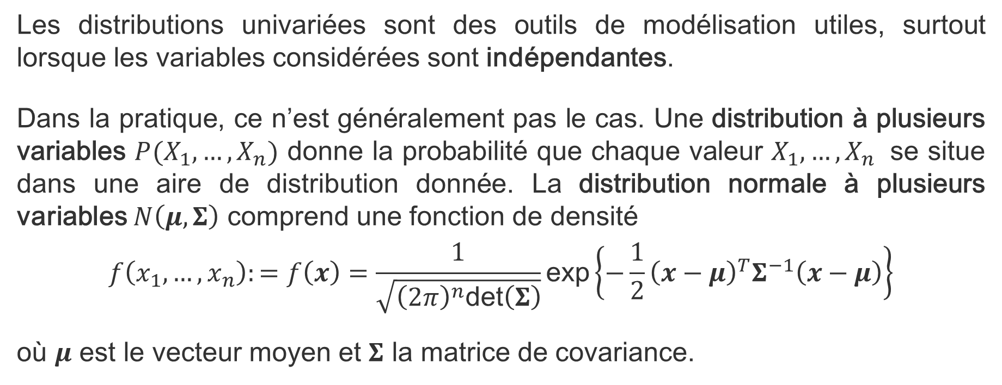
Distributions à plusieurs VARIABLES
Les distributions univariées sont des outils de modélisation utiles, surtout lorsque les variables considérées sont indépendantes.
Dans la pratique, ce n’est généralement pas le cas. Une distribution à plusieurs variables $P(X_{1},…, X_{n})$ donne la probabilité que chaque valeur $X_{1},…, X_{n}$ se situe dans une aire de distribution donnée. La distribution normale à plusieurs variables $N\left(μ,Σ\right)$ comprend une fonction de densité
$$f\left(x_{1},…, x_{n}\right):=f\left(x\right)=\frac{1}{\sqrt{{\left(2π\right)}^{n}\text{det}\left(Σ\right)}}\text{exp}\left\{−\frac{1}{2}{\left(x−μ\right)}^{T}Σ^{−1}\left(x−μ\right)\right\}$$
où $μ$ est le vecteur moyen et $Σ$ la matrice de covariance.

Slide 9
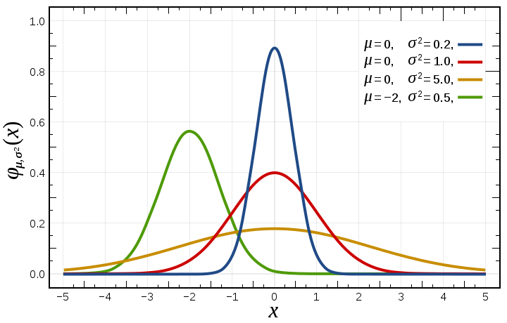

Distribution normale
[image tirée de Wikipédia]
L’équation $N\left(μ,σ^{2}\right)$ est entièrement caractérisée par la moyenne $μ$ et par l’écart-type $σ$, ce qui réduit les besoins d’estimation.
La probabilité qu’une valeur soit extraite peut être obtenue si nous savons combien de multiples de $σ$ la séparent de $μ$
à l’intérieur de $σ$ par rapport à $μ$ : $≈68\%$
à l’intérieur de $2σ$ par rapport à $μ$ : $≈95\%$
à l’intérieur de $3σ$ par rapport à $μ$ : $≈99.7\%$

Slide 10
Distribution normale
La distribution normale est la mieux adaptée aux données répondant aux exigences minimales suivantes :
Forte tendance des données à prendre une valeur centrale
Les écarts positifs et négatifs par rapport à cette valeur centrale sont également probables
La fréquence des écarts diminue rapidement à mesure que l’on s’éloigne de la valeur centrale
La symétrie des écarts conduit à une asymétrie égale à zéro; une faible probabilité d’écarts importants par rapport à la valeur centrale n’entraîne aucun aplatissement.
Son omniprésence dans les affaires humaines est liée au théorème de la limite centrale.

Slide 11
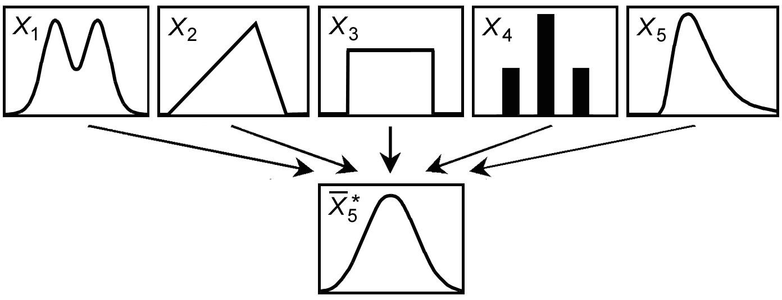
THÉORÈME DE LA LIMITE CENTRALE EN ACTION
[https://www.value-at-risk.net/central-limit-theorem]

Slide 12
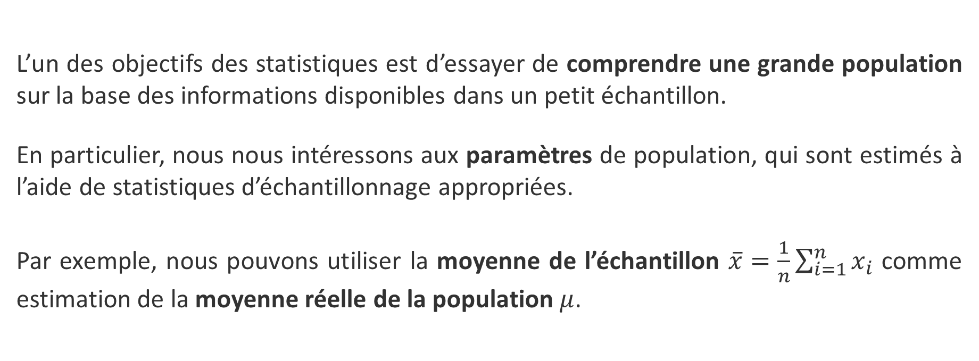
Estimation
L’un des objectifs des statistiques est d’essayer de comprendre une grande population sur la base des informations disponibles dans un petit échantillon.
En particulier, nous nous intéressons aux paramètres de population, qui sont estimés à l’aide de statistiques d’échantillonnage appropriées.
Par exemple, nous pouvons utiliser la moyenne de l’échantillon $\overline{x}=\frac{1}{n}\sum_{i=1}^{n}{x_{i}}$ comme estimation de la moyenne réelle de la population $μ$.

Slide 13
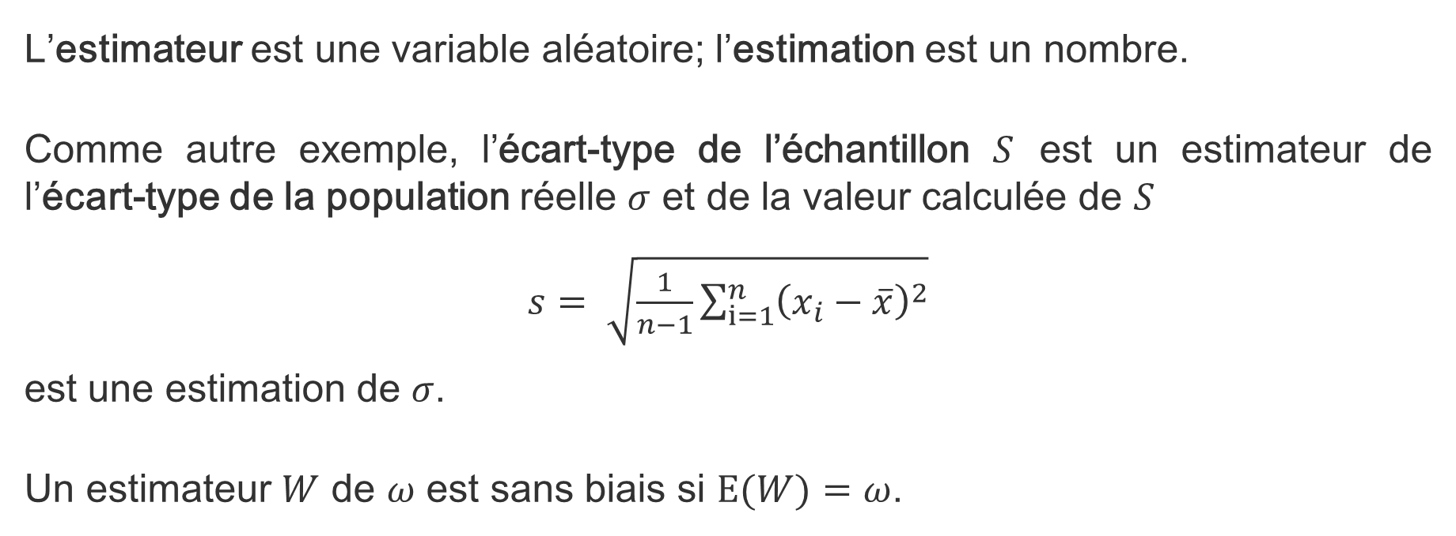
Estimation
L’estimateur est une variable aléatoire; l’estimation est un nombre.
Comme autre exemple, l’écart-type de l’échantillon $S$ est un estimateur de l’écart-type de la population réelle $σ$ et de la valeur calculée de $S$
$s= \sqrt{\frac{1}{n−1}\sum_{i=1}^{n}{{\left(x_{i}−\overline{x}\right)}^{2}}}$
est une estimation de $σ$.
Un estimateur $W$ de $ω$ est sans biais si $E(W)=ω$.

Slide 14
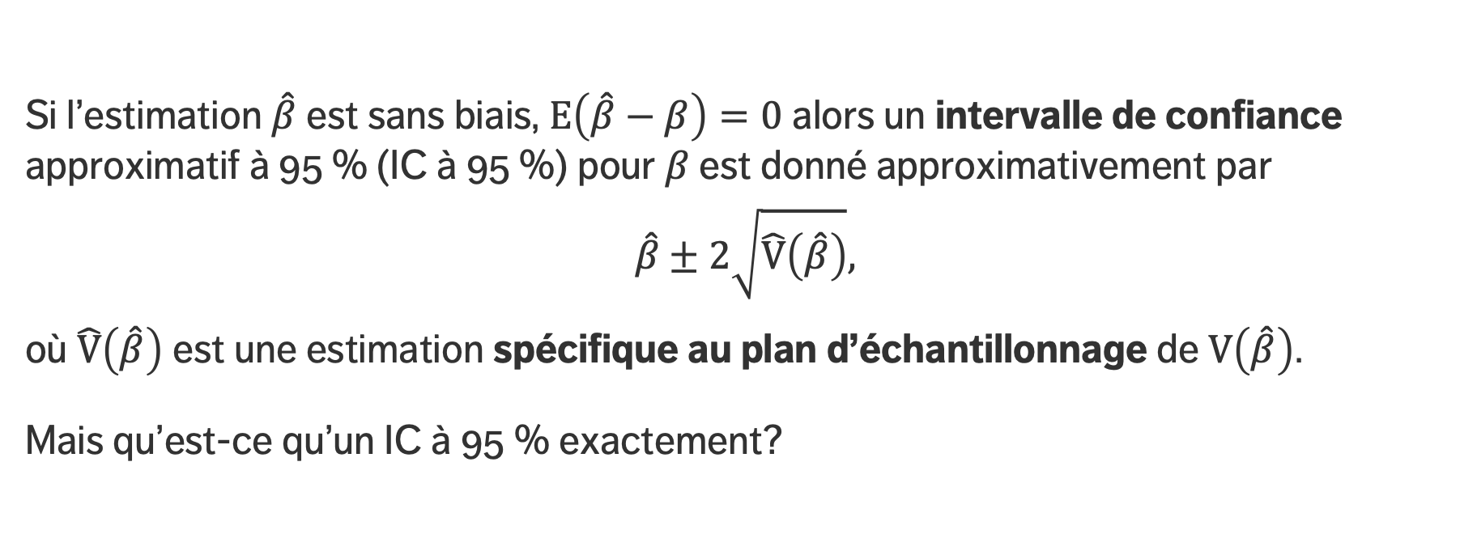
CONCEPTS MATHÉMATIQUES DE BASE
Si l’estimation $\hat{β}$ est sans biais, $E\left(\hat{β}−β\right)=0$ alors un intervalle de confiance approximatif à 95 % (IC à 95 %) pour $β$ est donné approximativement par
$$\hat{β}±2\sqrt{\hat{\text{V}}\left(\hat{β}\right)},$$
où $\hat{\text{V}}\left(\hat{β}\right)$ est une estimation spécifique au plan d’échantillonnage de $\text{V}\left(\hat{β}\right)$.
Mais qu’est-ce qu’un IC à 95 % exactement?

Slide 15
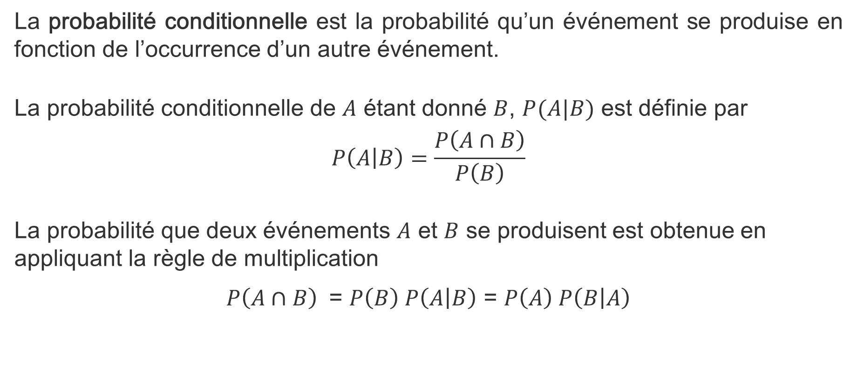
Probabilités conditionnelles
La probabilité conditionnelle est la probabilité qu’un événement se produise en fonction de l’occurrence d’un autre événement.
La probabilité conditionnelle de $A$ étant donné $B$, $P(A|B)$ est définie par
$$P\left(\left.A\right|B\right)=\frac{P\left(A∩B\right)}{P\left(B\right)}$$
La probabilité que deux événements $A$ et $B$ se produisent est obtenue en appliquant la règle de multiplication
$P\left(A∩B\right)$ = $P\left(B\right) P\left(\left.A\right|B\right)$ = $P\left(A\right) P\left(\left.B\right|A\right)$

Slide 16
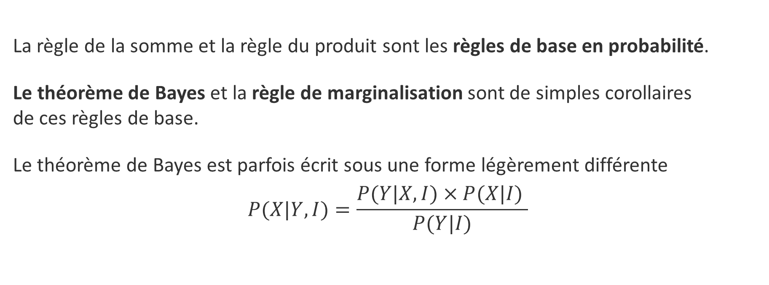
Théorème de Bayes
La règle de la somme et la règle du produit sont les règles de base en probabilité.
Le théorème de Bayes et la règle de marginalisation sont de simples corollaires de ces règles de base.
Le théorème de Bayes est parfois écrit sous une forme légèrement différente
$$P(X|Y,I)=\frac{P(Y|X,I)×P(X|I) }{P(Y|I)}$$

Slide 17
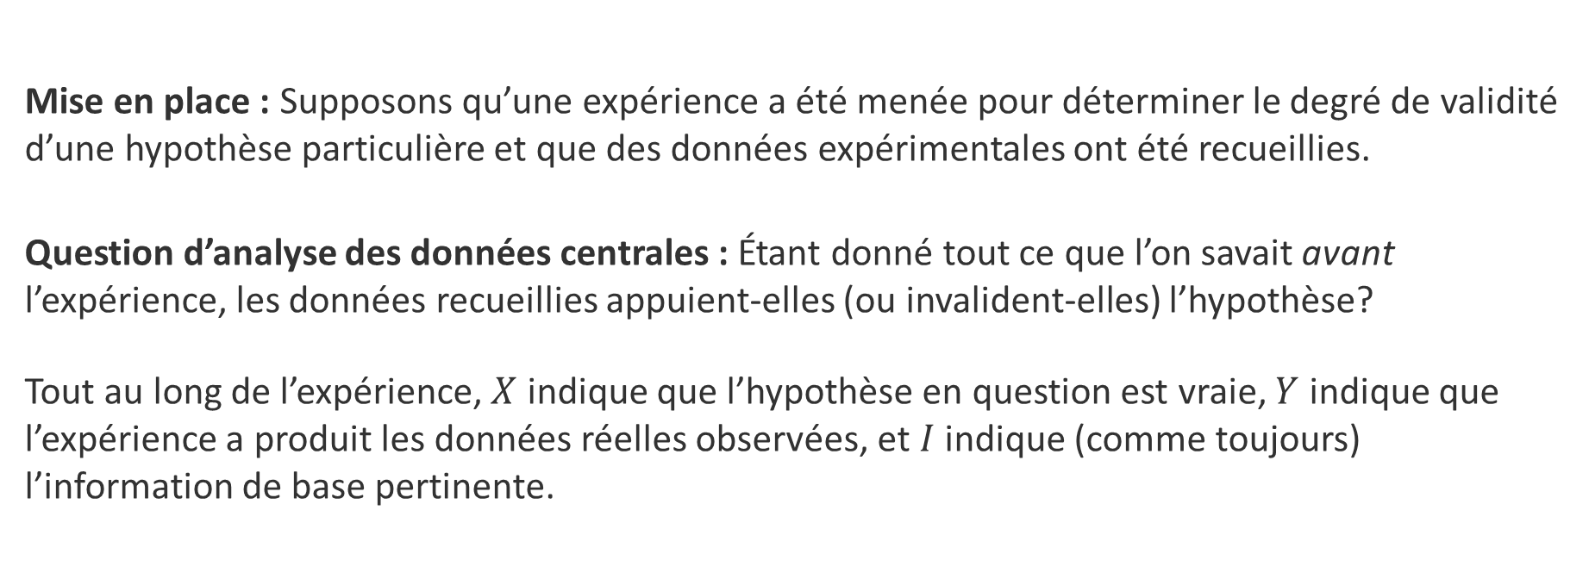
Théorème de Bayes
Mise en place : Supposons qu’une expérience a été menée pour déterminer le degré de validité d’une hypothèse particulière et que des données expérimentales ont été recueillies.
Question d’analyse des données centrales : Étant donné tout ce que l’on savait avant l’expérience, les données recueillies appuient-elles (ou invalident-elles) l’hypothèse?
Tout au long de l’expérience, $X$ indique que l’hypothèse en question est vraie, $Y$ indique que l’expérience a produit les données réelles observées, et $I$ indique (comme toujours) l’information de base pertinente.

Slide 18
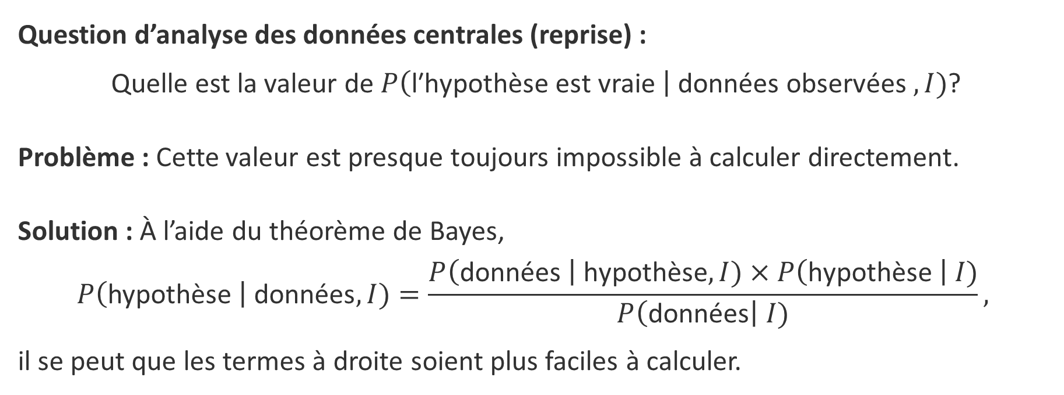
Théorème de Bayes
Question d’analyse des données centrales (reprise) :
Quelle est la valeur de $P\left(\text{l}\text{′}\text{hypoth}\text{è}\text{se} \text{est} \text{vraie} \right| \text{donn}\text{é}\text{es} \text{observ}\text{é}\text{es} ,I)$?
Problème : Cette valeur est presque toujours impossible à calculer directement.
Solution : À l’aide du théorème de Bayes,
$$P\left(\text{hypoth}\text{è}\text{se} \right| \text{donn}\text{é}\text{es},I)=\frac{P\left(\text{donn}\text{é}\text{es} \right| \text{hypoth}\text{è}\text{se},I)×P\left(\text{hypoth}\text{è}\text{se} \right| I)}{P\left(\text{donn}\text{é}\text{es}\right| I)},$$
il se peut que les termes à droite soient plus faciles à calculer.

Slide 19
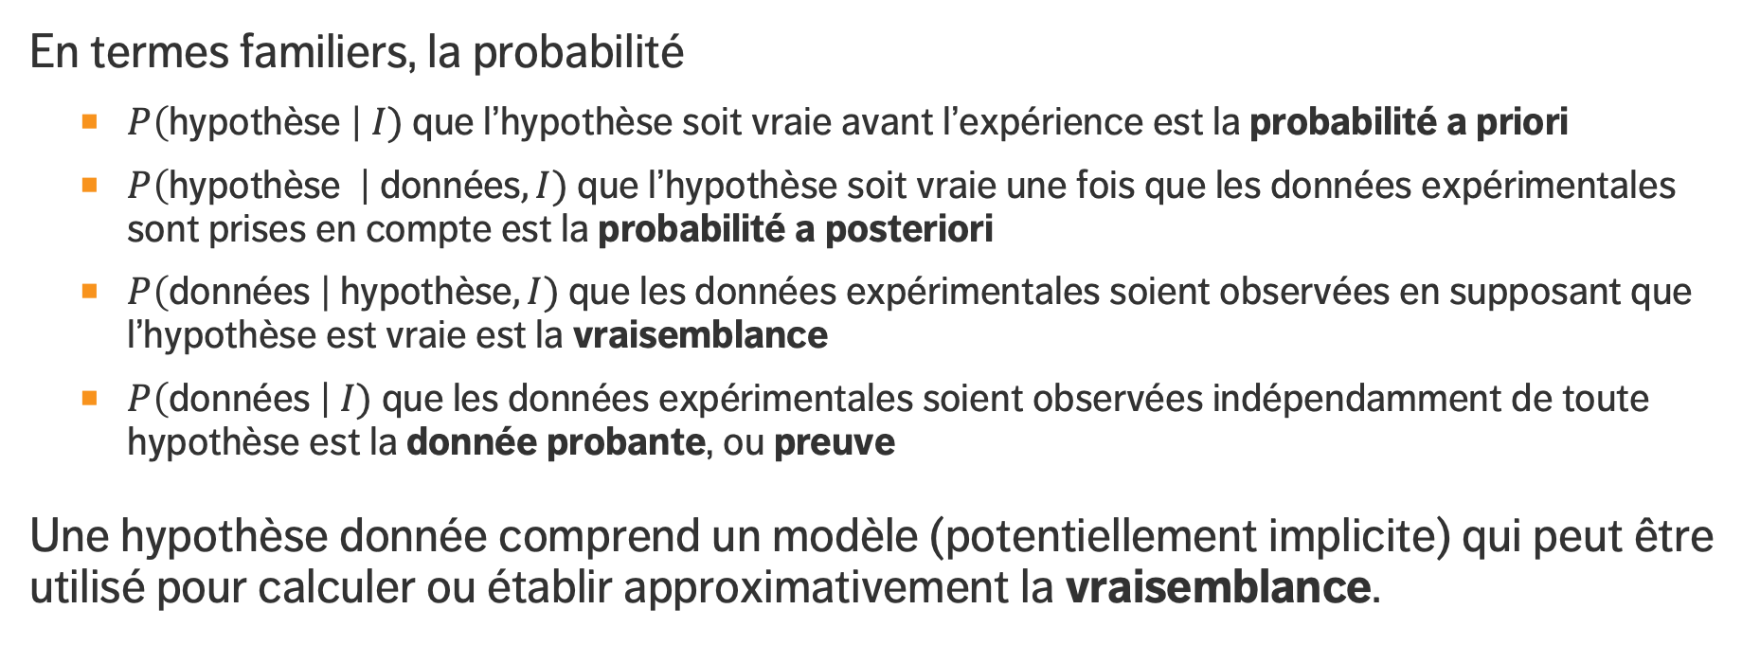
Théorème de Bayes
En termes familiers, la probabilité
$P\left(\text{hypoth}\text{è}\text{se} \right| I)$ que l’hypothèse soit vraie avant l’expérience est la probabilité a priori
$P\left(\text{hypoth}\text{è}\text{se} \right| \text{donn}\text{é}\text{es},I)$ que l’hypothèse soit vraie une fois que les données expérimentales sont prises en compte est la probabilité a posteriori
$P\left(\text{donn}\text{é}\text{es} \right| \text{hypoth}\text{è}\text{se},I)$ que les données expérimentales soient observées en supposant que l’hypothèse est vraie est la vraisemblance
$P\left(\text{donn}\text{é}\text{es} \right| I)$ que les données expérimentales soient observées indépendamment de toute hypothèse est la donnée probante, ou preuve
Une hypothèse donnée comprend un modèle (potentiellement implicite) qui peut être utilisé pour calculer ou établir approximativement la vraisemblance.

Slide 20
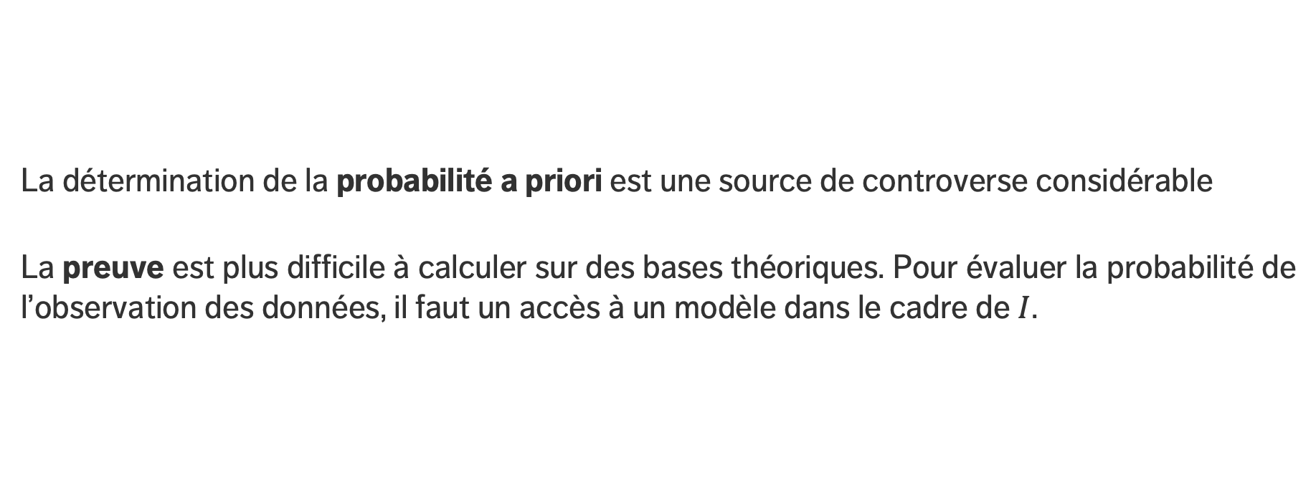
Théorème de Bayes
La détermination de la probabilité a priori est une source de controverse considérable
La preuve est plus difficile à calculer sur des bases théoriques. Pour évaluer la probabilité de l’observation des données, il faut un accès à un modèle dans le cadre de $I$.

Slide 21
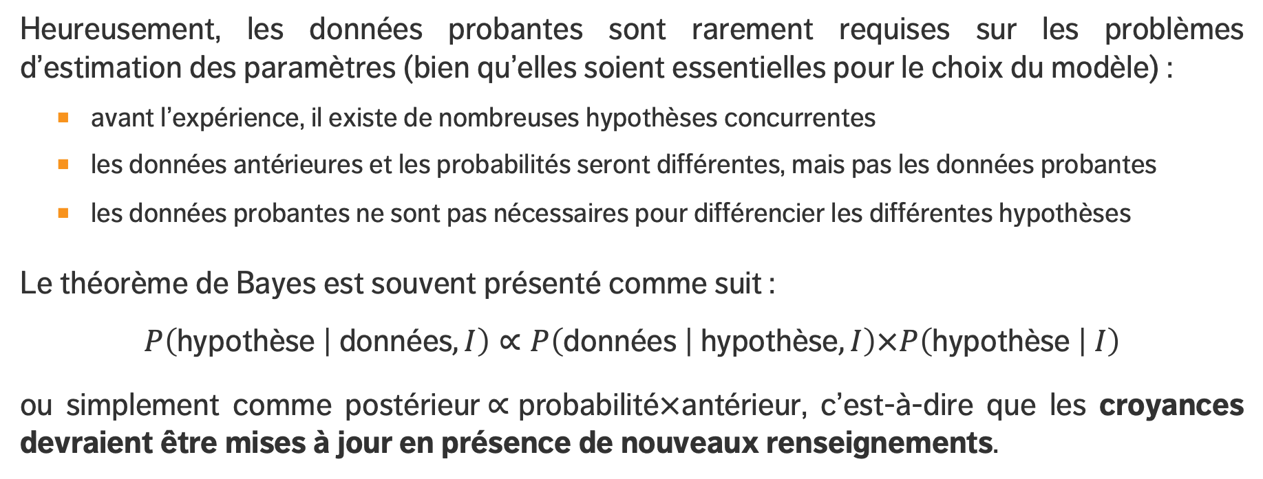
Théorème de Bayes
Heureusement, les données probantes sont rarement requises sur les problèmes d’estimation des paramètres (bien qu’elles soient essentielles pour le choix du modèle) :
avant l’expérience, il existe de nombreuses hypothèses concurrentes
les données antérieures et les probabilités seront différentes, mais pas les données probantes
les données probantes ne sont pas nécessaires pour différencier les différentes hypothèses
Le théorème de Bayes est souvent présenté comme suit :
$$P\left(\text{hypoth}\text{è}\text{se} | \text{donn}\text{é}\text{es},I\right)∝P\left(\text{donn}\text{é}\text{es} | \text{hypoth}\text{è}\text{se},I\right)×P\left(\text{hypoth}\text{è}\text{se} | I\right)$$
ou simplement comme postérieur$∝\text{probabilit}\text{é}×\text{ant}\text{é}\text{rieur}$, c’est-à-dire que les croyances devraient être mises à jour en présence de nouveaux renseignements.

Slide 22
Algèbre linéaire
Une matrice est un outil mathématique important qui permet d’organiser facilement l’information, de simplifier la notation et de faciliter l’application d’algorithmes aux données.
La plupart des outils statistiques nécessitent des données rectangulaires :
chaque colonne contient une variable (caractéristique, champ, attribut)
- indicateur, cible, question dans une enquête, etc.
chaque ligne contient une observation (cas, unité, article)
- pays, répondant à l’enquête, sujet d’une expérience, etc.
chaque cellule contient une valeur (mesure) pour une variable et une observation particulières
- PIB par habitant pour le Canada, réponse à une question précise, âge, etc.

Slide 23
Opérations matricielles
Une matrice est une grille rectangulaire d’éléments disposés en lignes et en colonnes.
Les matrices sont souvent utilisées en algèbre pour résoudre des valeurs inconnues dans les équations linéaires, ainsi qu’en géométrie.
Vous devriez savoir comment effectuer
l’addition matricielle, la multiplication par un scalaire, la transposition
le produit de matrices
l’inversion de matrice, le calcul du déterminant et de la trace d’une matrice carrée

Slide 24
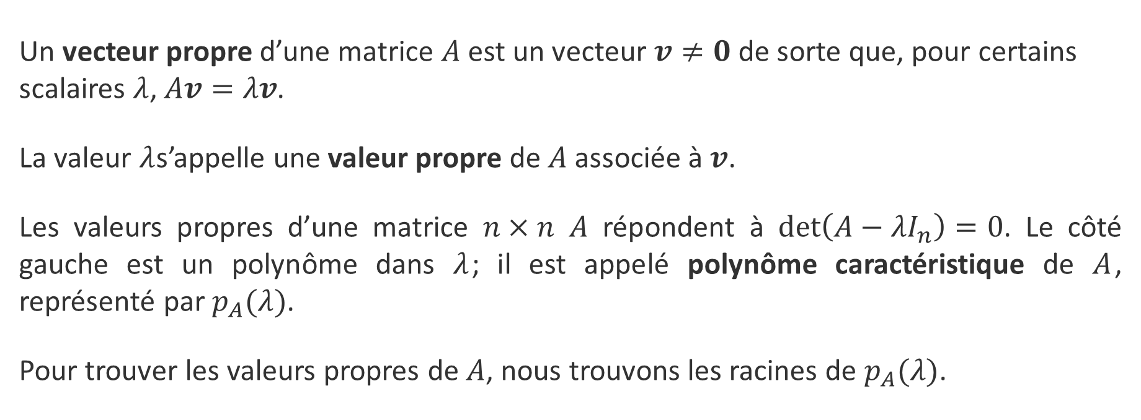
Vecteurs propres et valeurs propres
Un vecteur propre d’une matrice $A$ est un vecteur $v≠0$ de sorte que, pour certains scalaires $λ$, $Av=λv$.
La valeur $λ$s’appelle une valeur propre de $A$ associée à $v$.
Les valeurs propres d’une matrice $n×n$ $A$ répondent à $\det\left(A−λI_{n}\right)=0$. Le côté gauche est un polynôme dans $λ$; il est appelé polynôme caractéristique de $A$, représenté par $p_{A}(λ)$.
Pour trouver les valeurs propres de $A$, nous trouvons les racines de $p_{A}(λ)$.

Slide 25
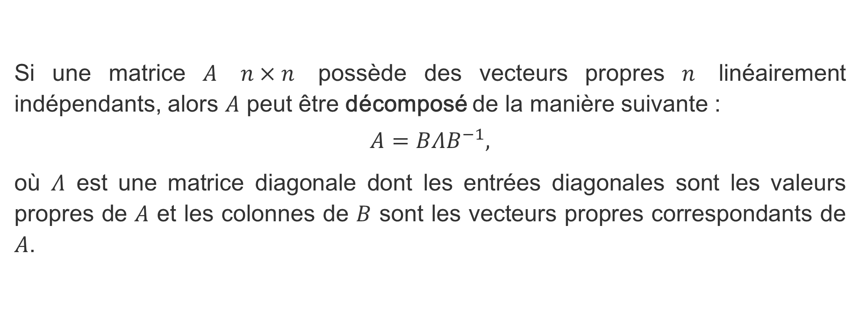
Décomposition en éléments propres
Si une matrice $A$ $n×n$ possède des vecteurs propres $n$ linéairement indépendants, alors $A$ peut être décomposé de la manière suivante :
$$A=BΛB^{−1},$$
où $Λ$ est une matrice diagonale dont les entrées diagonales sont les valeurs propres de $A$ et les colonnes de $B$ sont les vecteurs propres correspondants de $A$.

Slide 26
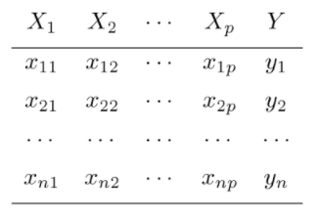
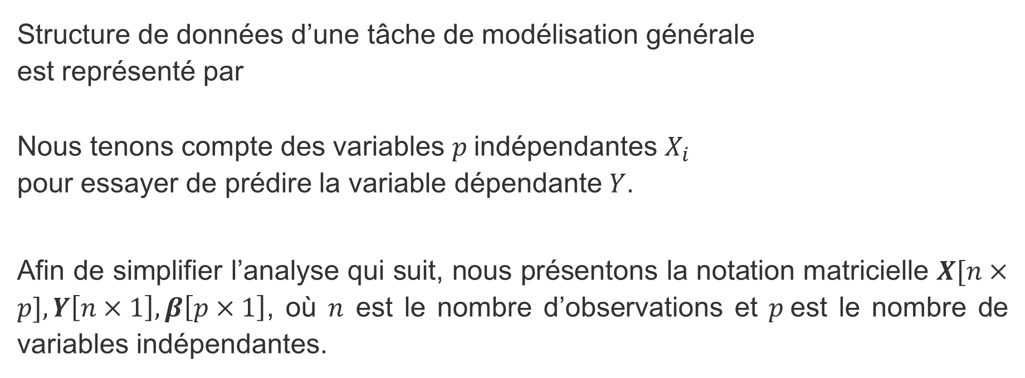
Modélisation par régression
Structure de données d’une tâche de modélisation générale est représenté par
Nous tenons compte des variables $p$indépendantes $X_{i}$ pour essayer de prédire la variable dépendante $Y$.
Afin de simplifier l’analyse qui suit, nous présentons la notation matricielle $X[n×p], Y\left[n×1\right], β\left[p×1\right]$, où $n$ est le nombre d’observations et $p$est le nombre de variables indépendantes.

Slide 27
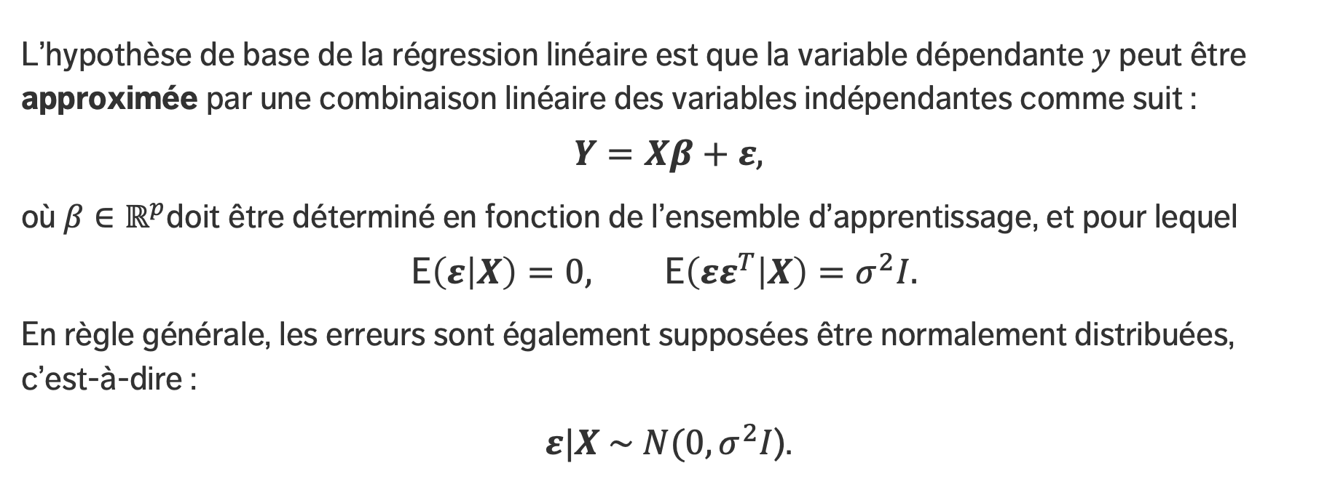
Régression linéaire
L’hypothèse de base de la régression linéaire est que la variable dépendante $y$ peut être approximée par une combinaison linéaire des variables indépendantes comme suit :
$$Y=Xβ+ε,$$
où $β∈ℝ^{p}$doit être déterminé en fonction de l’ensemble d’apprentissage, et pour lequel
$$\text{E}\left(ε | X\right)=0, \text{E}\left(εε^{T} | X\right)=σ^{2}I.$$
En règle générale, les erreurs sont également supposées être normalement distribuées, c’est-à-dire :
$ε|X \sim N(0, σ^{2}I$).

Slide 28
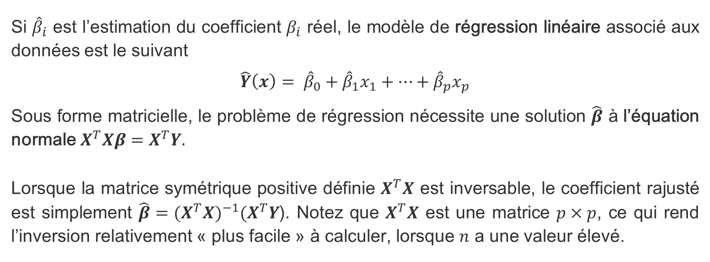
Régression linéaire
Si ${\hat{β}}_{i}$ est l’estimation du coefficient $β_{i}$ réel, le modèle de régression linéaire associé aux données est le suivant
$$\hat{Y}\left(x\right)= {\hat{β}}_{0}+{\hat{β}}_{1}x_{1}+⋯+{\hat{β}}_{p}x_{p}$$
Sous forme matricielle, le problème de régression nécessite une solution $\hat{β}$ à l’équation normale $X^{T}Xβ=X^{T}Y.$
Lorsque la matrice symétrique positive définie $X^{T}X$ est inversable, le coefficient rajusté est simplement ${{\hat{β}=(X}^{T}X)}^{−1}{(X}^{T}Y$). Notez que $X^{T}X$ est une matrice $p×p$, ce qui rend l’inversion relativement « plus facile » à calculer, lorsque $n$ a une valeur élevé.

Slide 29
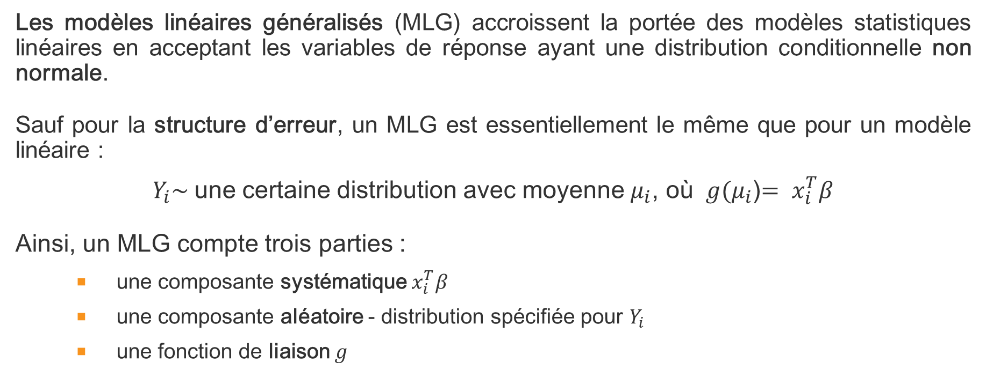
Régression linéaire généralisée
Les modèles linéaires généralisés (MLG) accroissent la portée des modèles statistiques linéaires en acceptant les variables de réponse ayant une distribution conditionnelle non normale.
Sauf pour la structure d’erreur, un MLG est essentiellement le même que pour un modèle linéaire :
$Y_{i}\sim$une certaine distribution avec moyenne $μ_{i}$, où $g(μ_{i}$)$= x_{i}^{T}β$
Ainsi, un MLG compte trois parties :
une composante systématique $x_{i}^{T}β$
une composante aléatoire - distribution spécifiée pour $Y_{i}$
une fonction de liaison $g$

Slide 30
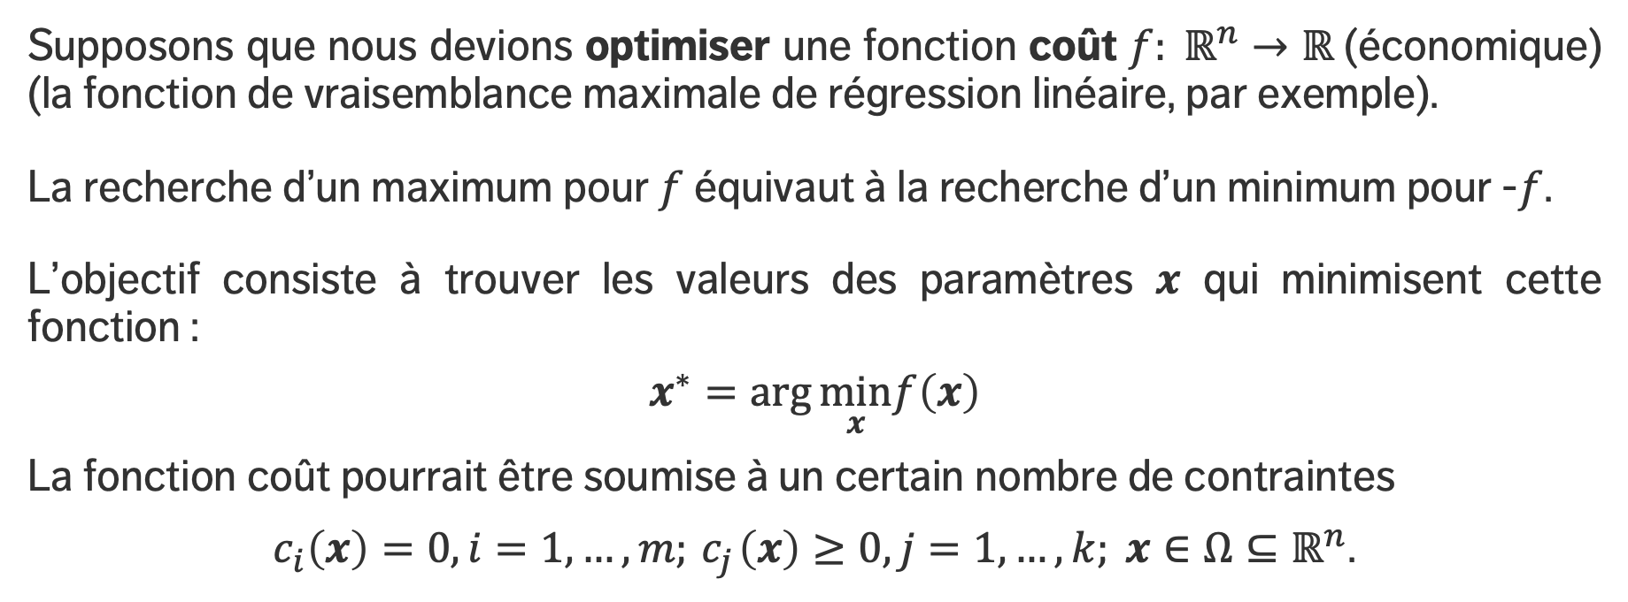
Optimisation
Supposons que nous devions optimiser une fonction coût $f: ℝ^{n}→ℝ$(économique) (la fonction de vraisemblance maximale de régression linéaire, par exemple).
La recherche d’un maximum pour $f$ équivaut à la recherche d’un minimum pour -$f$.
L’objectif consiste à trouver les valeurs des paramètres $x$ qui minimisent cette fonction :
$$x^{∗}=\arg{\min_{x}f\left(x\right)}$$
La fonction coût pourrait être soumise à un certain nombre de contraintes
$c_{i}\left(x\right)=0, i=1,…,m;{ c}_{j}\left(x\right)≥0, j=1,…,k; x∈Ω⊆ℝ^{n}$.

Slide 31
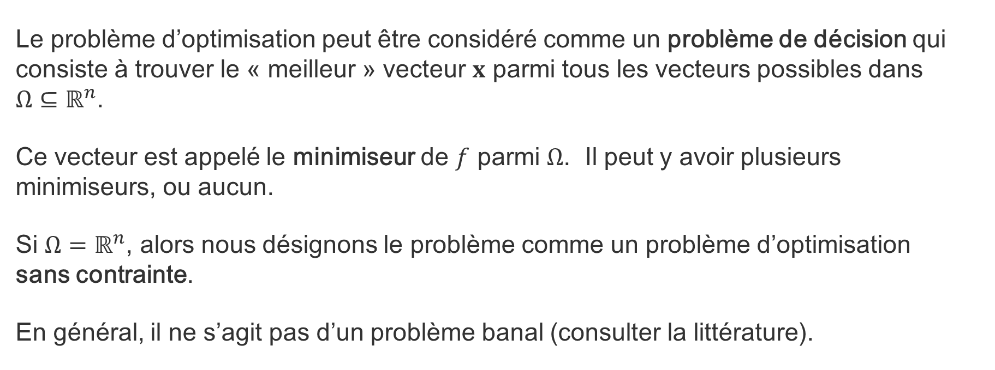
Optimisation
Le problème d’optimisation peut être considéré comme un problème de décision qui consiste à trouver le « meilleur » vecteur $x$ parmi tous les vecteurs possibles dans $Ω{⊆ℝ}^{n}$.
Ce vecteur est appelé le minimiseur de $f$ parmi $Ω$. Il peut y avoir plusieurs minimiseurs, ou aucun.
Si $Ω{=ℝ}^{n}$, alors nous désignons le problème comme un problème d’optimisation sans contrainte.
En général, il ne s’agit pas d’un problème banal (consulter la littérature).

Slide 32
Type de minima
minima local
Dans de nombreux cas, l’optimisation est une entreprise numérique. Le minima trouvé dépend du point de départ de l’algorithme.
minimum global
région de faisabilité

